Slide 1
ŞEHİT KADİR ALTUNTAŞ CUMHURİYET ORTAOKULU BRİFİNGİ
ARALIK 2024
ŞKA Cumhuriyet Ortaokulu

Slide 2
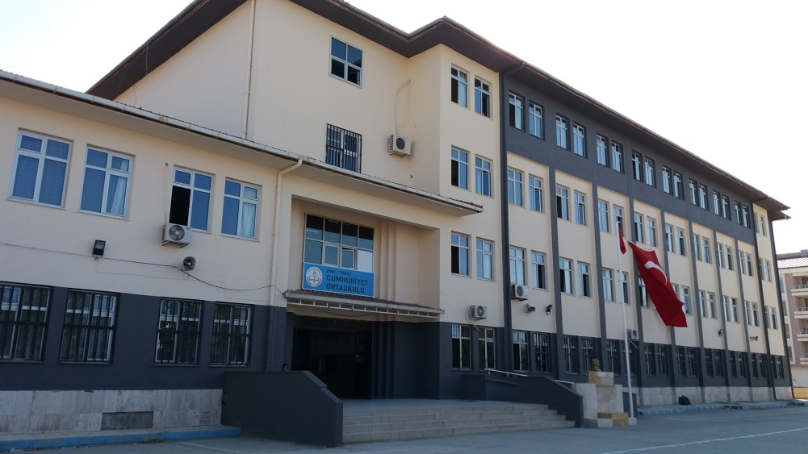
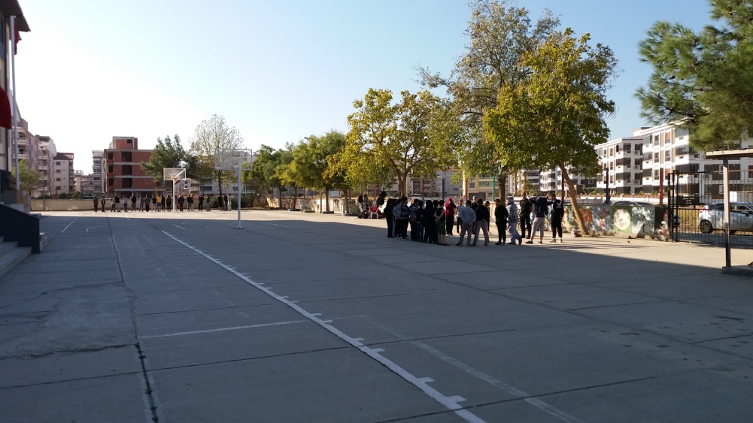
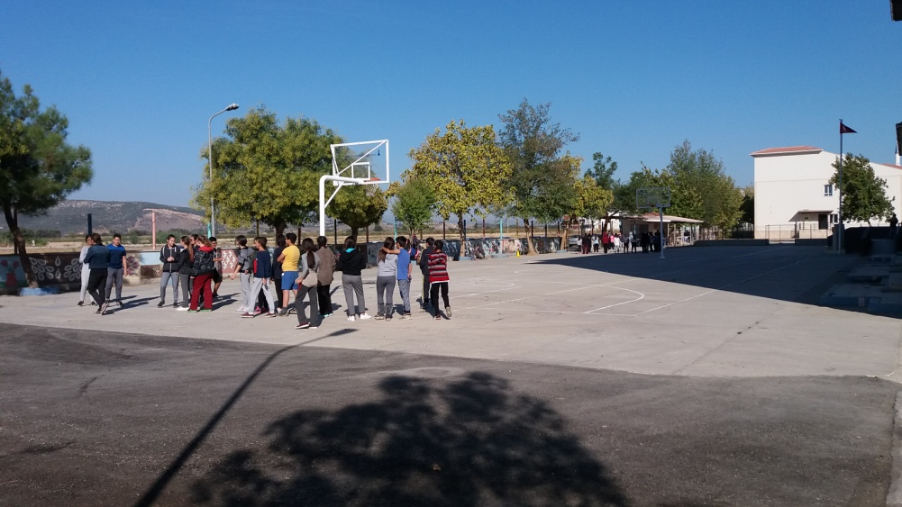
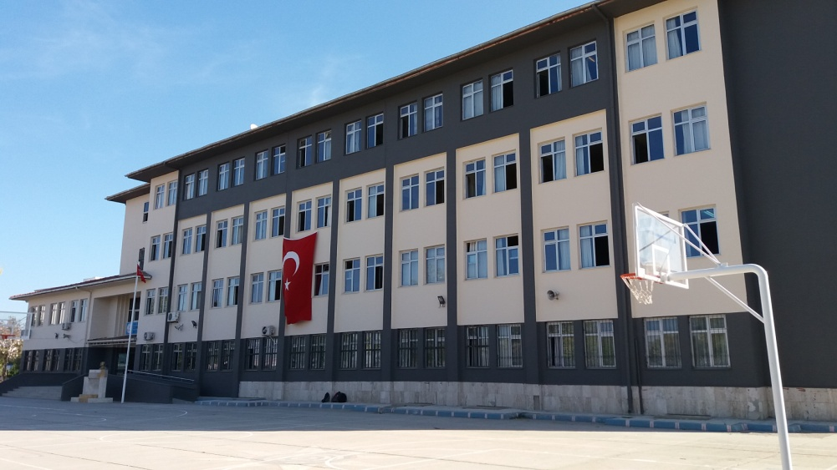
Okul Binamız
ŞKA Cumhuriyet Ortaokulu

Slide 3
Okul Binamız
Okul binamız tek blokta bodrum ve zemin dahil 5 kattan meydana gelmektedir. Ayrıca 2022 yılında UNICEF tarafından yaptırılan 2 derslikli bir de prefabrik bina mevcuttur. Özel eğitim derslik sayısı 1, ana sınıfı derslik sayısı 4, ortaokul derslik sayısı 20 olmak üzere aktif 25 derslik mevcuttur. Bunların dışında 3 derslik de Cumhuriyet İlkokulu idari odaları için kullanılmaktadır. Dolayısıyla toplam derslik sayısı 28’dir. Ayrıca 1 fen bilimleri laboratuvarı, 1 bilişim teknolojileri dersliği, 1 görsel sanatlar dersliği, 1 teknoloji ve tasarım dersliği, 1 müdür odası, 1 müdür yardımcısı odası, 1 rehberlik öğretmeni odası, 1 öğretmenler odası, 1 mutfak, 1 santral, 1 spor odası, 1 konferans salonu, 1 kütüphane, 4 temizlik odası, 7 depo, 1 sığınak, 1 kazan dairesi, 1 su tesisatı odası, 1 elektrik tesisatı odası, 32 öğrenci tuvaleti, 40 öğrenci lavabosu, 4 öğretmen tuvaleti, 5 öğretmen lavabosu, 4 engelli tuvaleti, 4 engelli lavabosu, 1 hizmetli tuvaleti, 1 hizmetli lavabosu, 1 hizmetli banyosu mevcuttur. Bahçede 1 tören alanı, 1 kantin, 1 voleybol sahası, 1 basketbol sahası ile yeşillik alan mevcuttur. Bunun yanında zemin kattaki 2 derslik birleştirilerek e-sınav salonu, 1 depo da e-sınav salonu sistem odası olacak şekilde düzenlenmiştir. Ayrıca Cumhuriyet İlkokulu’nun öğleden sonraki ders saatlerinde kullanması için 17 derslik okulumuzla ortak kullanım şeklinde; 1 müdür odası, 1 müdür yardımcısı odası, 1 rehberlik öğretmeni odası, 1 öğretmenler odası, 1 özel eğitim dersliği bağımsız kullanım şeklinde tahsis edilmiştir.
ŞKA Cumhuriyet Ortaokulu

Slide 4
İstatistiki Bilgiler
28
Derslik
20 Ortaokul
1 Özel Eğitim
4 Ana Sınıfı
(2 UNICEF prefabrik)
3 İlkokul İdare Odası
57
Personel
2 idareci
48 öğretmen
(44 K : 2 R + 34 OO + 8 AS + 3 ÖE)
(2 BN : 1 DKvAB + 1 ÖE)
(4 Ü : 1 OO + 1 ÖE + 2 AS)
1 VHKİ
6 Hizmetli
(1 Dİ + 1 Gİ + 1 TYP + 3 İUP)
429
Öğrenci
217 E + 212 K
318 Ortaokul
105 Ana Sınıfı
6 Özel Eğitim
ŞKA Cumhuriyet Ortaokulu

Slide 5
İstatistiki Bilgiler
İKİLİ EĞİTİM
 | Sabahçı | Öğleci
Ortaokul | 20 şube
Ana Sınıfı | 4 | 4
Özel Eğitim | 1 | 1
Okulumuz Cumhuriyet İlkokulu ile aynı binayı kullandığı için bu okulla ikili eğitim yapmakta ve ortaokul öğrencileri sabahçı grupta yer almaktadır.
ŞKA Cumhuriyet Ortaokulu

Slide 6
İstatistiki Bilgiler
OKUL TÜRLERİNE GÖRE YERLEŞEN ÖĞRENCİ SAYILARI
Lise Türü | 2018 | 2019 | 2020 | 2021 | 2022 | 2023 | 2024
Fen / Sosyal Bilimler | 1 (%1) | 2 (%2) | 2 (%2) | 1 (%1) | 1 (%1) | - | -
Anadolu | 33 (%37) | 26 (%26) | 40 (%34) | 30 (%30) | 19 (%22) | 16 (%20) | 13 (%16)
Anadolu Meslek | 34 (%39) | 60 (%61) | 62 (%54) | 46 (%46) | 44 (%52) | 41 (%52) | 57 (%66)
Anadolu İHL | 6 (%7) | 2 (%2) | 5 (%4) | 13 (%13) | 5 (%6) | 2 (%3) | 3 (%4)
Güzel Sanatlar / Spor | 1 (%1) | - | - | - | - | - | -
AÖL / MESEM | 5 (%6) | 6 (%6) | 6 (%5) | 8 (%8) | 9 (%11) | 16 (%20) | 11 (%13)
Özel Lise | 8 (%9) | 3 (%3) | 1 (%1) | 2 (%2) | 7 (%8) | 4 (%5) | 1 (%1)
Toplam | 88 | 99 | 116 | 101 | 85 | 79 | 85
ŞKA Cumhuriyet Ortaokulu

Slide 7
İstatistiki Bilgiler
ÖZEL EĞİTİM İHTİYACI OLAN ÖĞRENCİLER
Ana Sınıfı (Kaynaştırma) | 7
Ortaokul (Kaynaştırma) | 20
Destek Eğitim Odasından Faydalanan Öğrenci | 13
Ortaokul (Evde Eğitim) | 2
Özel Eğitim (Hafif Otizm) | 4
Özel Eğitim (Orta Ağır Otizm) | 2
Özel eğitim şubelerimizdeki 6 öğrenci taşımalı eğitim hizmetinden faydalanmaktadır.
ŞKA Cumhuriyet Ortaokulu

Slide 8
İstatistiki Bilgiler
SÜREKLİ DEVAMSIZ ÖĞRENCİLER
Sürekli Devamsız Öğrenci | 7
Suriye Uyruklu Devamsız Öğrenci | 3
Ailesiyle Görüşülen Öğrenci | 2
Ailesiyle Görüşülemeyen Öğrenci | 2
Ailesiyle görüşülen 2 öğrencinin geleneksel nedenlerle okula devam etmedikleri öğrenilmiştir.
ŞKA Cumhuriyet Ortaokulu

Slide 9
İstatistiki Bilgiler
SOSYAL ETKİNLİKLER
Sosyal Etkinlik Sayısı | 15
Etkinlik Girişi Yapılan Öğrenci Sayısı | 116
Sosyal etkinlik girişleri ilgili kurul tarafından öğretmenlerimize verilen görev listesine göre günü geldikçe e-Okul sistemine işlenmeye devam edilmektedir.
ŞKA Cumhuriyet Ortaokulu

Slide 10
İstatistiki Bilgiler
ROBOTİK KODLAMA
 | 2023-2024 | 2024-2025
Hizmet İçi Eğitim Alan Öğretmen | 42 | -
Öğrenciler İçin Açılan Kurs | 2 | 1
Kurslara Katılan Öğrenci | 32 | 21
İzmir Valiliği tarafından 2 yıldır uygulanmakta olan robotik kodlama temalı kurslar kapsamında kadrolu tüm öğretmenlerimiz hizmet içi eğitimlerini tamamlamıştır.
ŞKA Cumhuriyet Ortaokulu

Slide 11
İstatistiki Bilgiler
KANTİN
Çalışan Sayısı | 2
Aylık Kira Geliri | 11.398,05 TL
İl MEM Kantin Katkı Payı | 1.424,76 TL
İlçe MEM Kantin Katkı Payı | 1.424,76 TL
Aylık kira geliri, işletmeci tarafından, okul aile birliğimizin hesabına 5.699,03 TL ve Cumhuriyet İlkokulu okul aile birliği hesabına 5.699,03 TL olmak üzere iki parça halinde ödenmektedir.
ŞKA Cumhuriyet Ortaokulu

Slide 12
İstatistiki Bilgiler
OKUL GÜVENLİĞİ
Okul Polisi Sayısı | 1
Güvenlik Görevlisi | -
Okulumuza ismi verilen Şehit Kadir Altuntaş’ın kardeşi daimi işçi statüsünde bulunmaktadır ancak 2018/4 sayılı Başbakanlık Genelgesi gereği büro hizmetlerinde görevlendirilmeleri gerektiğinden kendi rızasıyla okul girişindeki kulübede danışma görevlisi olarak çalışmaktadır.
Ayrıca internet sayfamızda Veli Randevu Sistemi aktif hale getirilerek velilerimizin öğretmenlerimizle görüşebilecekleri saat aralıkları tanımlanmıştır.
ŞKA Cumhuriyet Ortaokulu

Slide 13
İstatistiki Bilgiler
YARIŞMA ve PROJELER
Dijital Kanatlar
TÜBİTAK 4006-B
Önceki yıllarda uluslararası yarışma ve proje kapsamında First Lego League, e-Twinning; ulusal yarışma ve proje kapsamında da Beyaz Bayrak, Sıfır Atık, Okulum Temiz için gerekli katılımlar gösterilerek sertifika süreçleri tamamlanmıştır.
ŞKA Cumhuriyet Ortaokulu

Slide 14
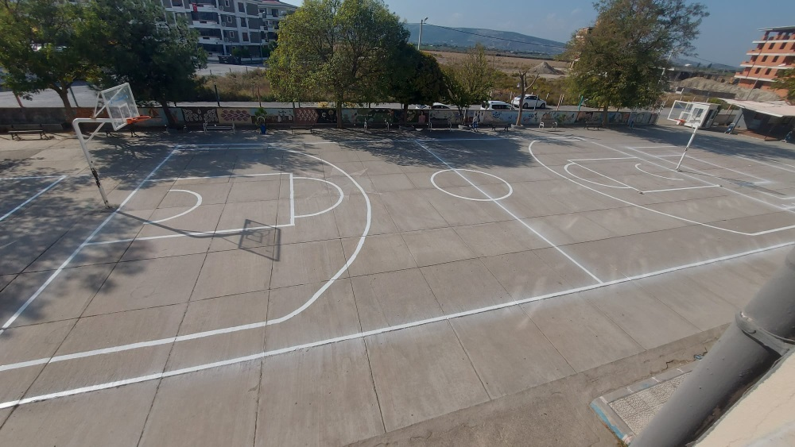
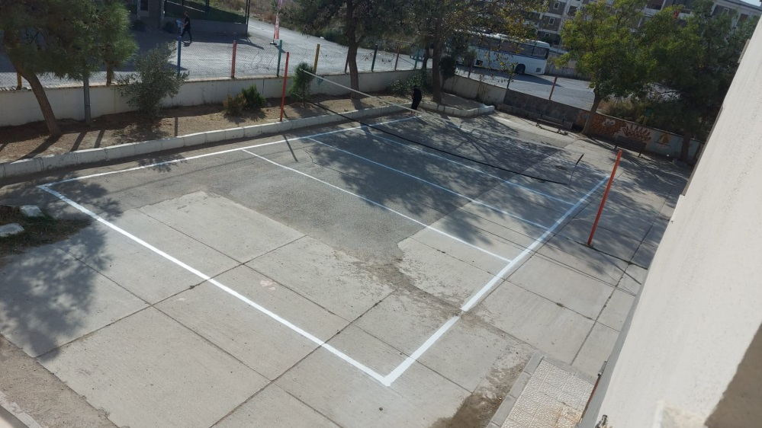
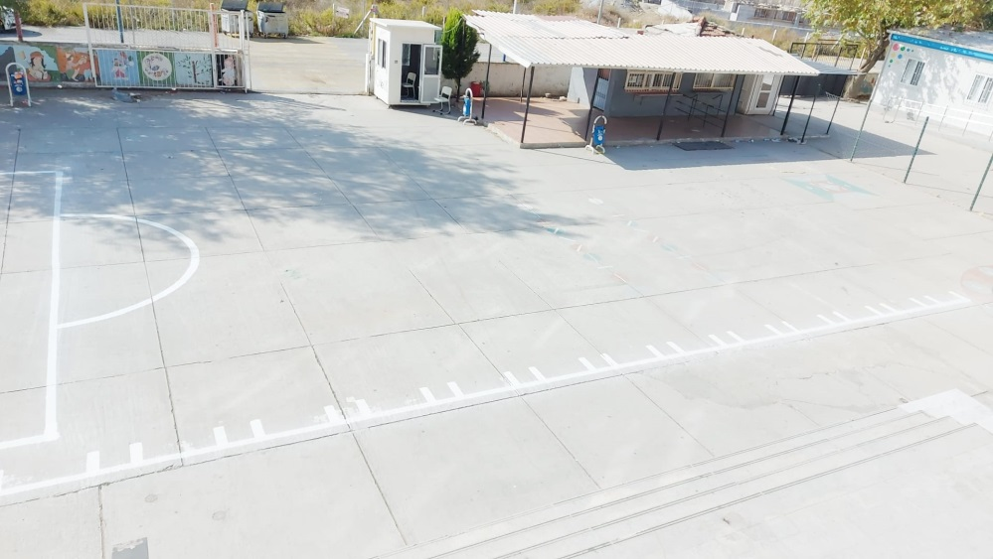
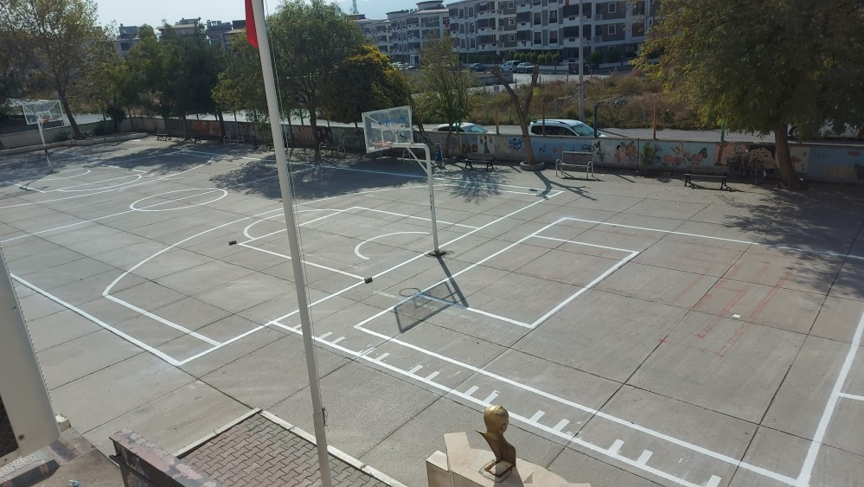
Bahçe ve Spor Alanları
ŞKA Cumhuriyet Ortaokulu
Notes:
Derslik başına düşen öğrenci sayısı

Slide 15
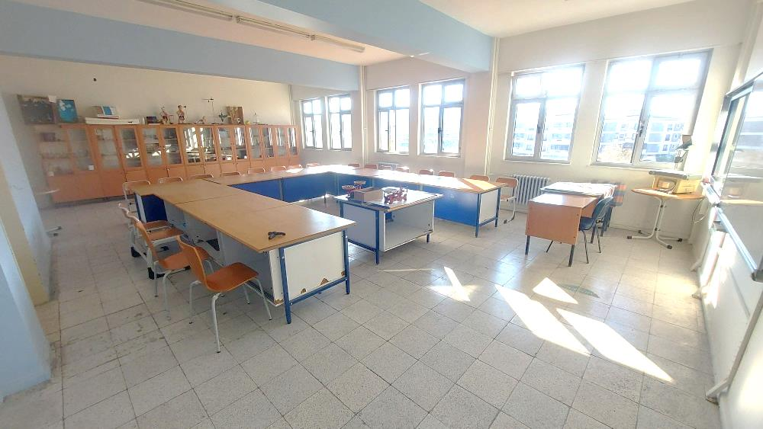
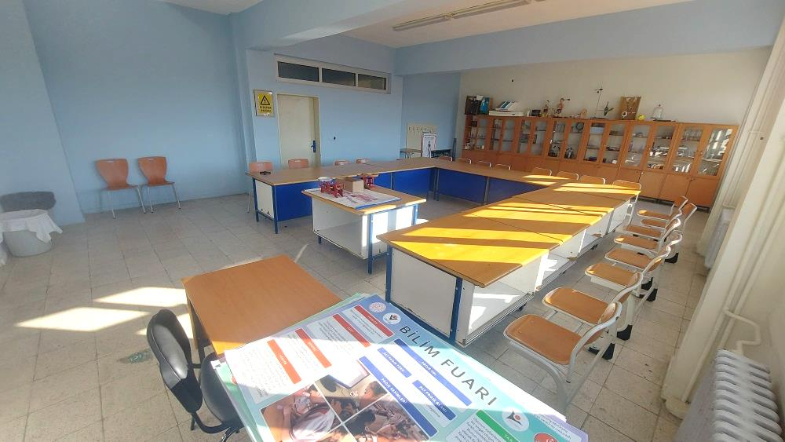
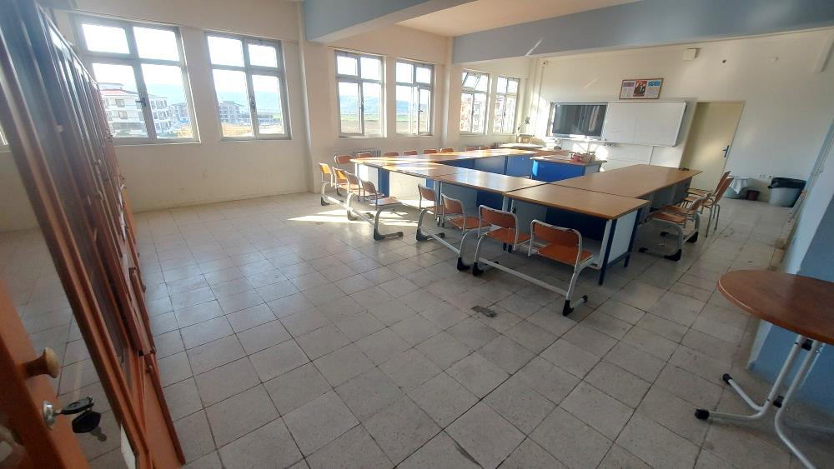
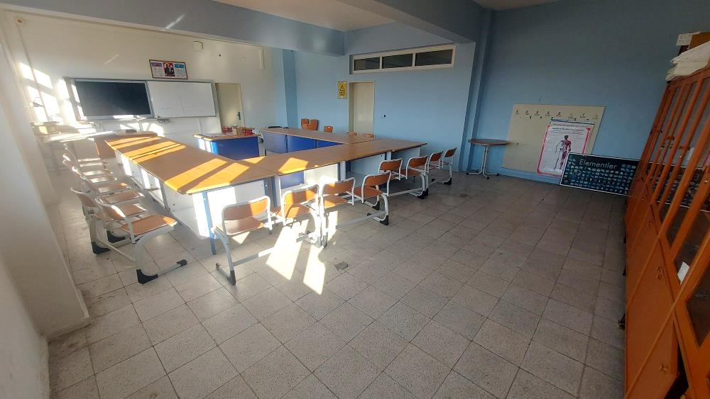
Fen Laboratuvarı
ŞKA Cumhuriyet Ortaokulu
Notes:
Derslik başına düşen öğrenci sayısı

Slide 16
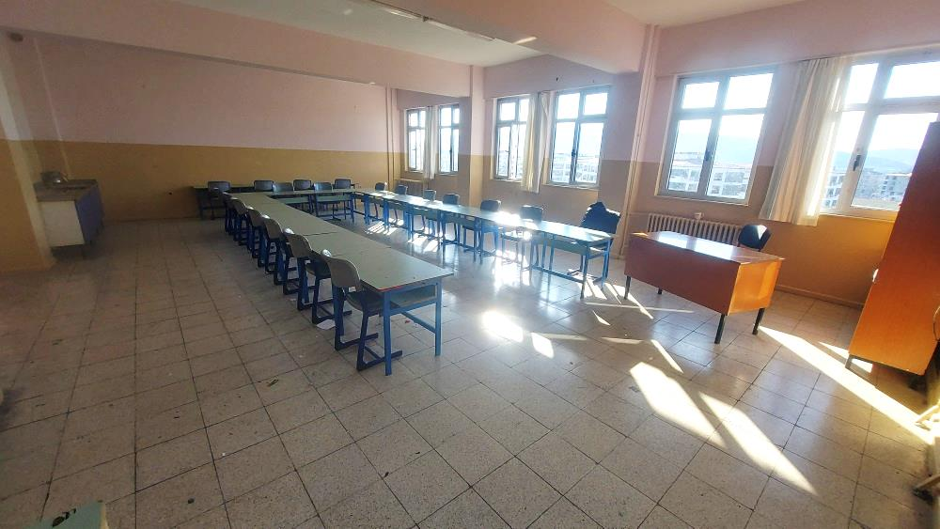
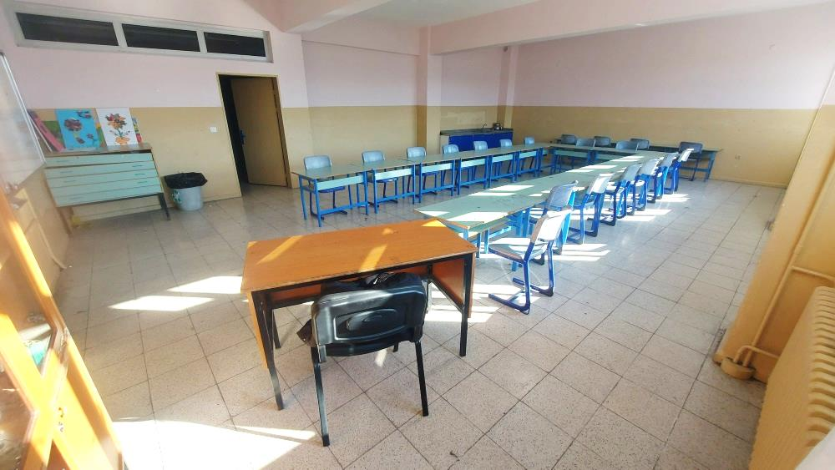
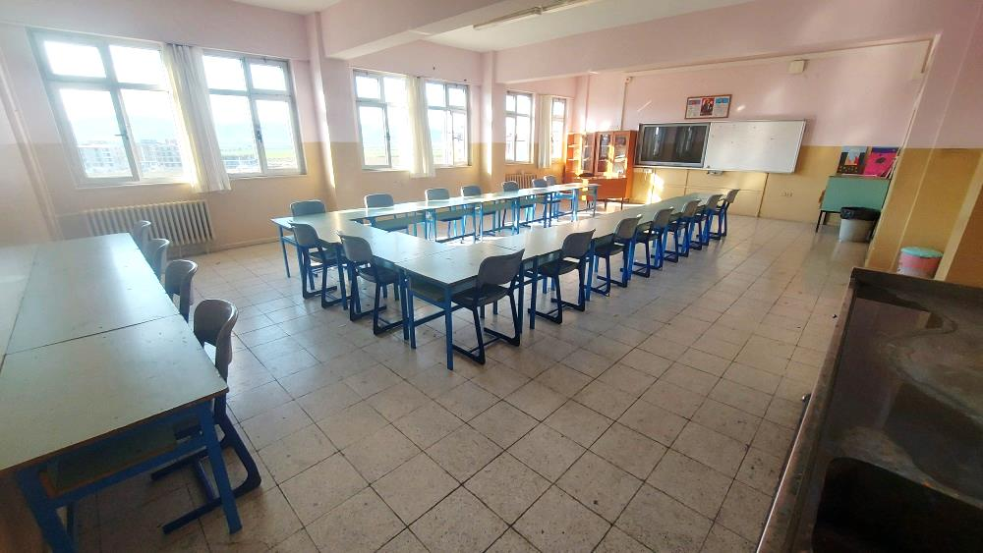
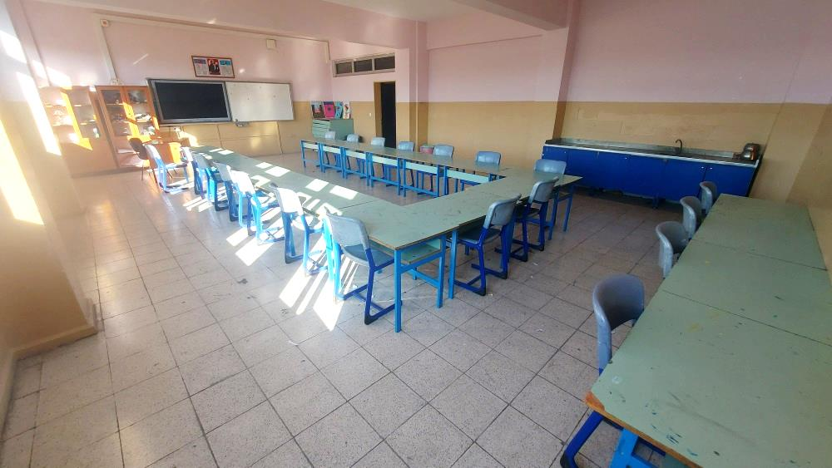
Görsel Sanatlar Sınıfı
ŞKA Cumhuriyet Ortaokulu
Notes:
Derslik başına düşen öğrenci sayısı

Slide 17
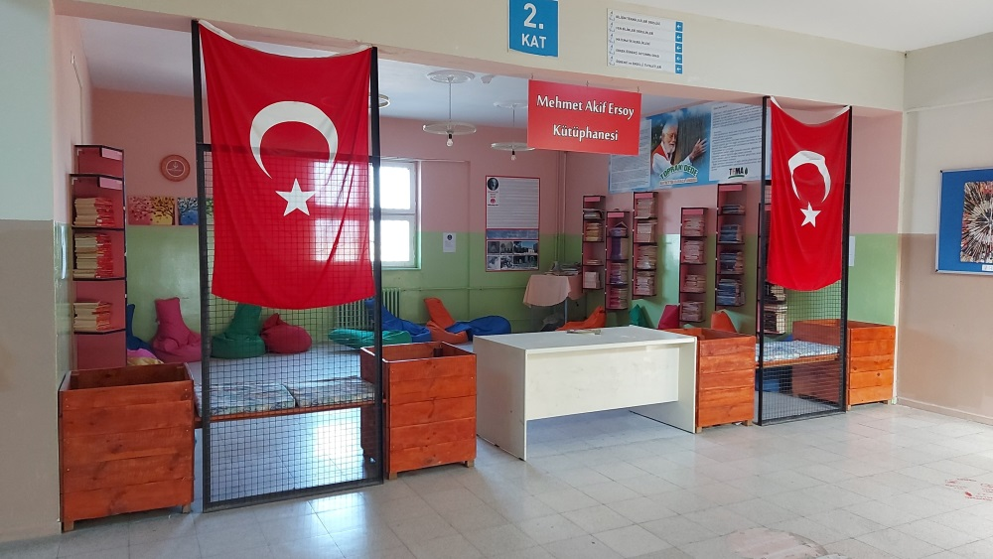
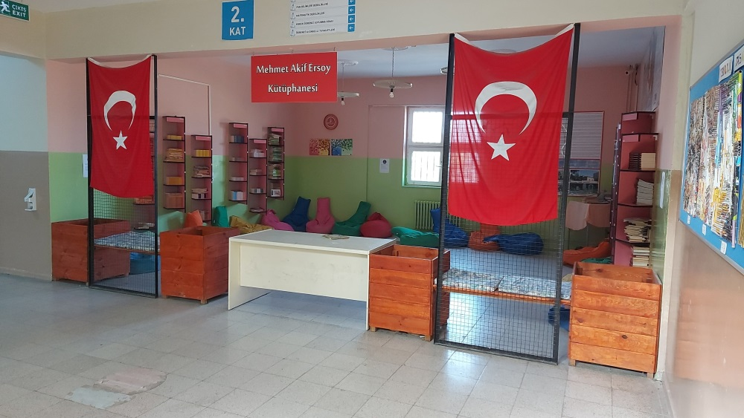
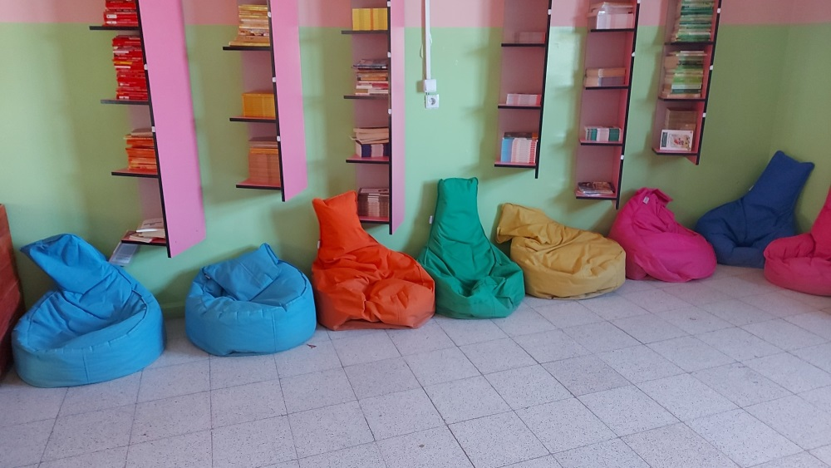
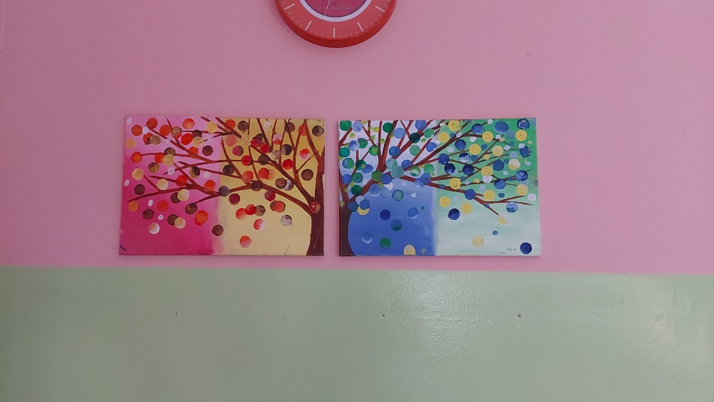
Kütüphane
ŞKA Cumhuriyet Ortaokulu
Notes:
Derslik başına düşen öğrenci sayısı

Slide 18
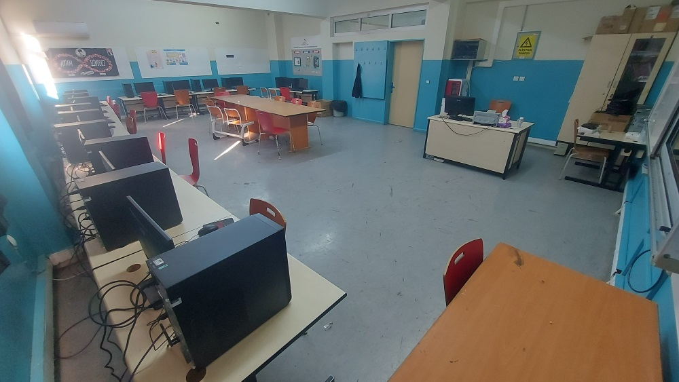
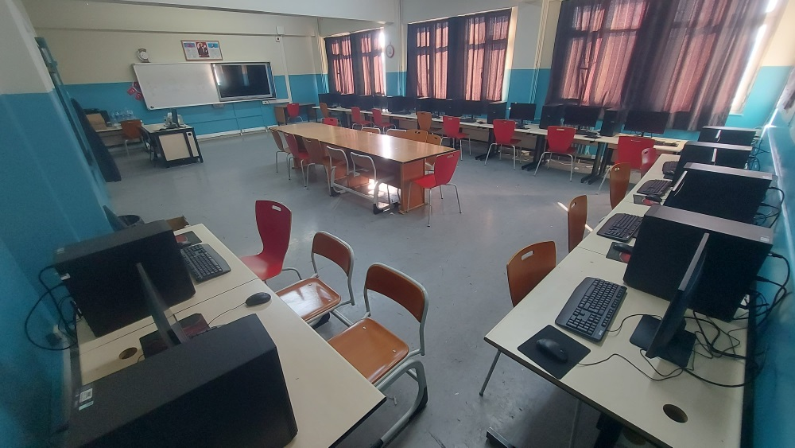
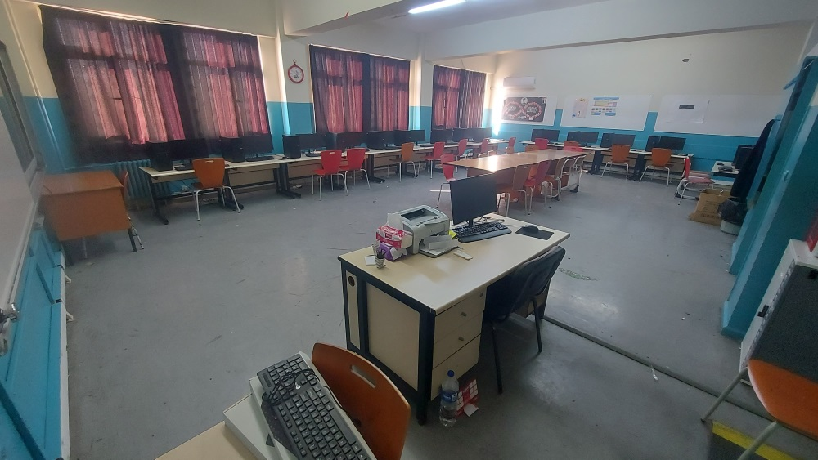
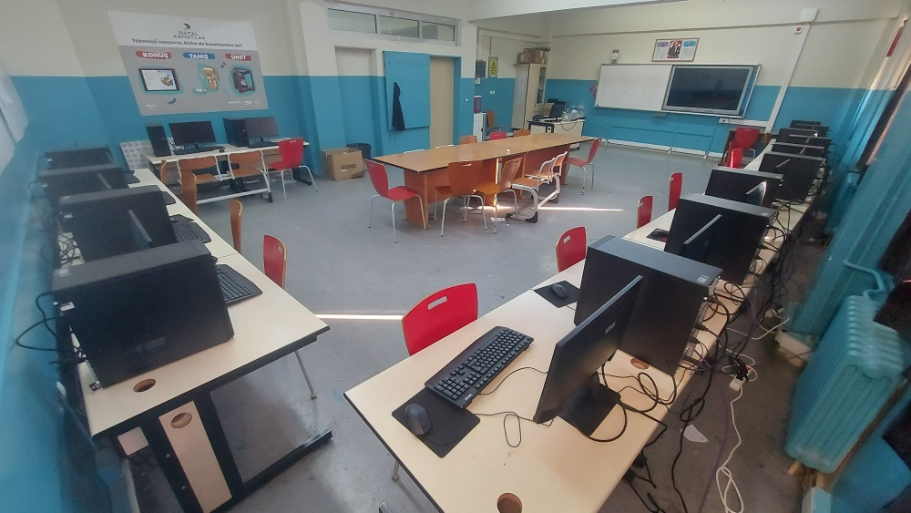
Robotik Kodlama Sınıfı
ŞKA Cumhuriyet Ortaokulu
Notes:
Derslik başına düşen öğrenci sayısı

Slide 19
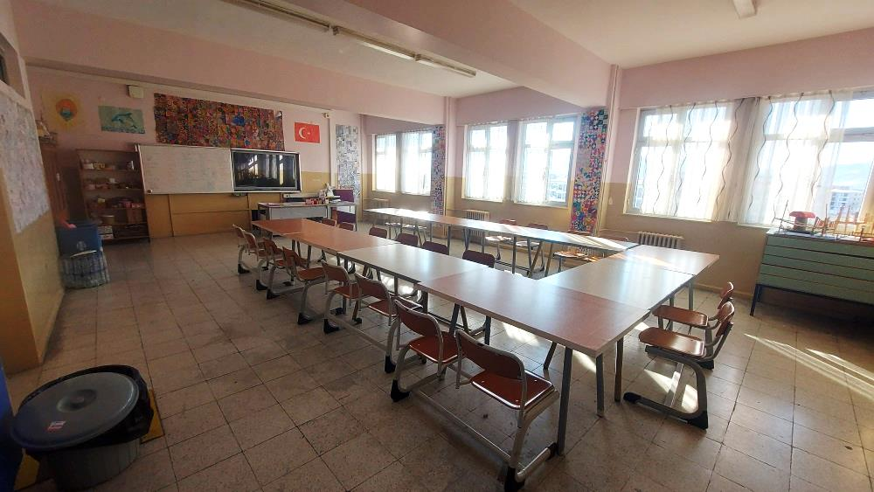
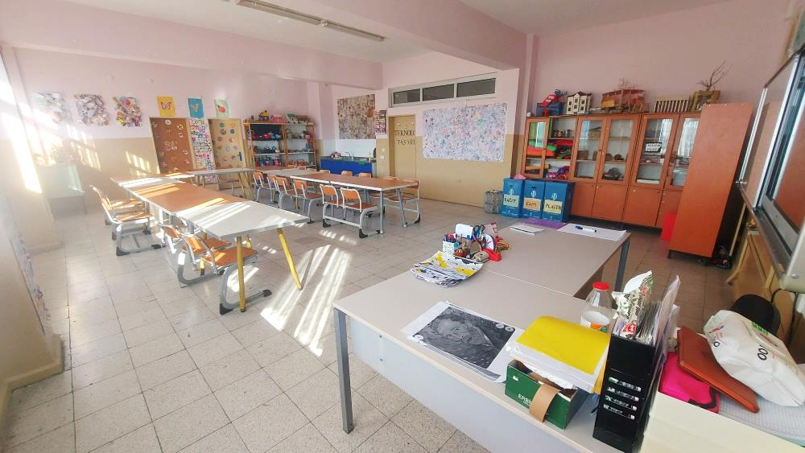
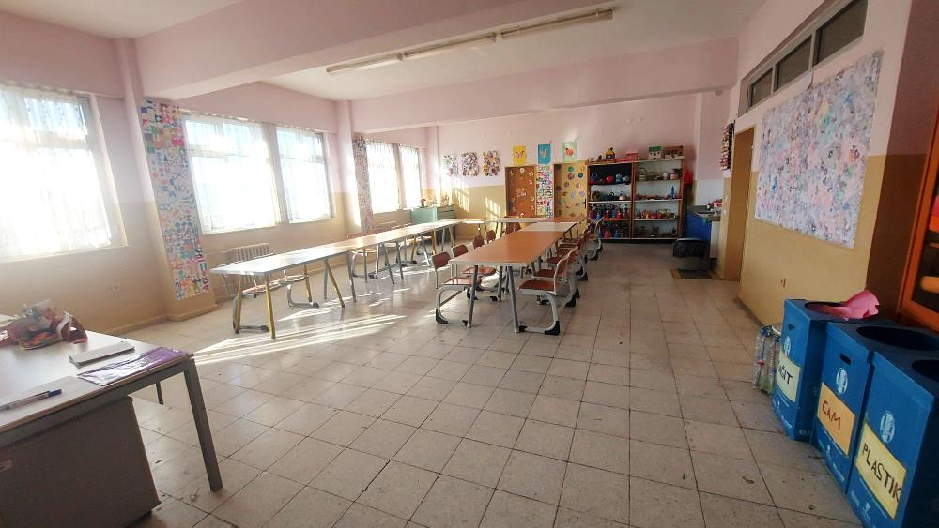
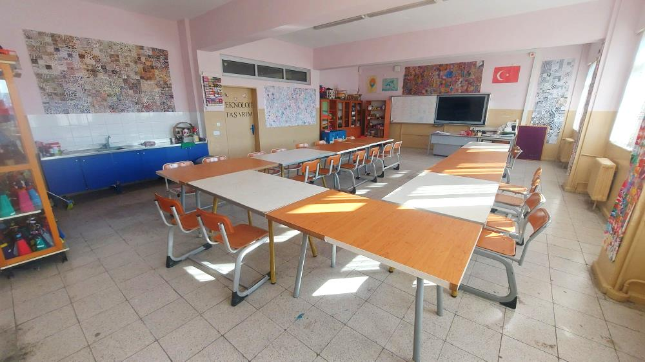
Teknoloji Tasarım Sınıfı
ŞKA Cumhuriyet Ortaokulu
Notes:
Derslik başına düşen öğrenci sayısı

Slide 20
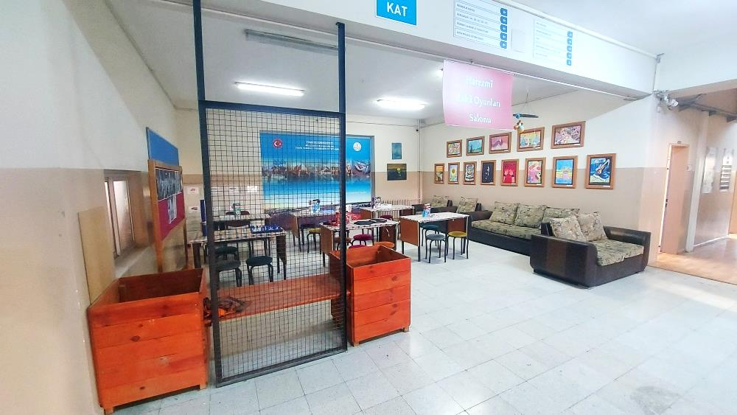
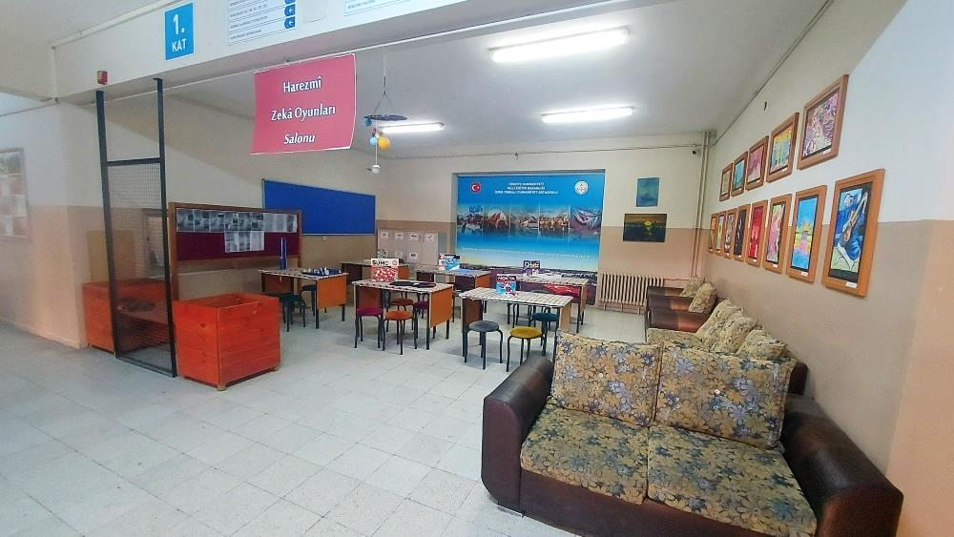
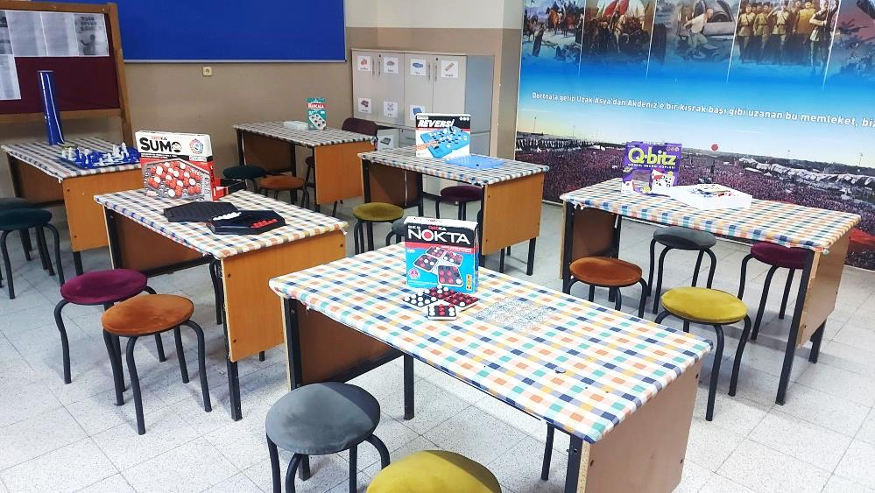
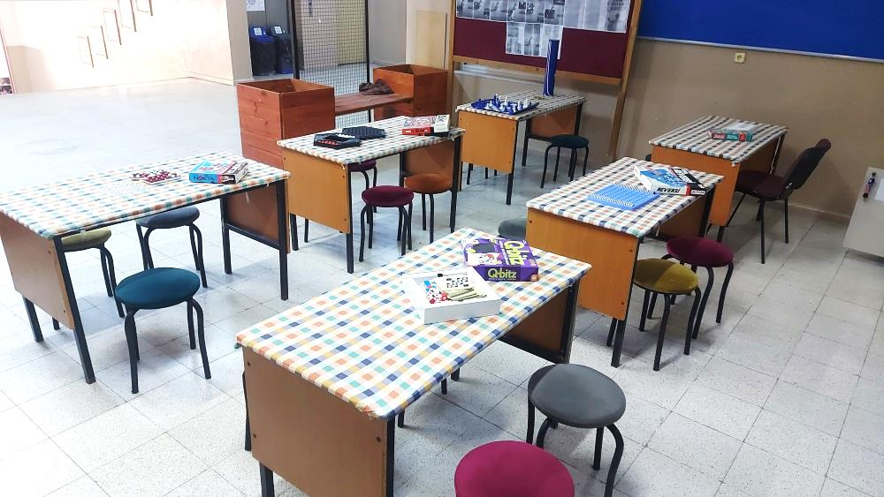
Zeka Oyunları Salonu
ŞKA Cumhuriyet Ortaokulu
Notes:
Derslik başına düşen öğrenci sayısı

Slide 21
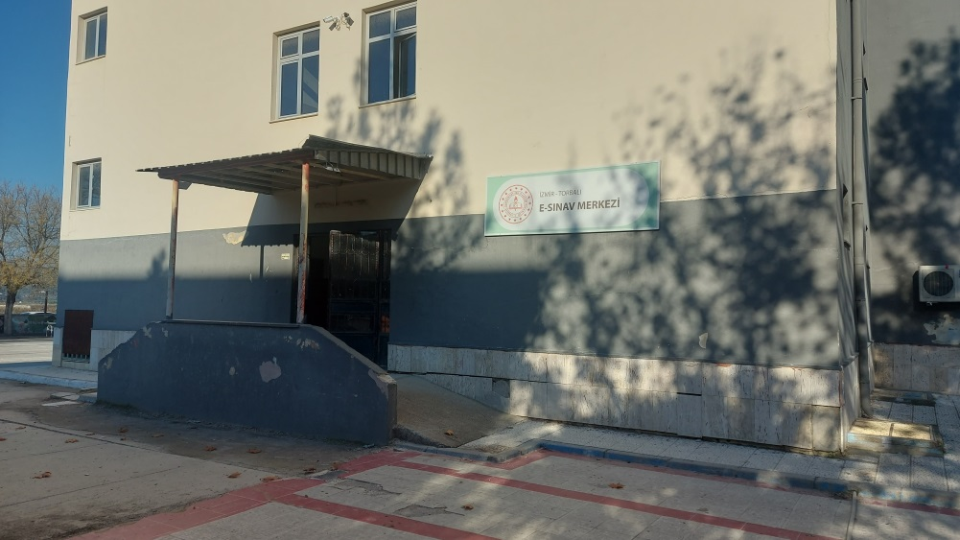
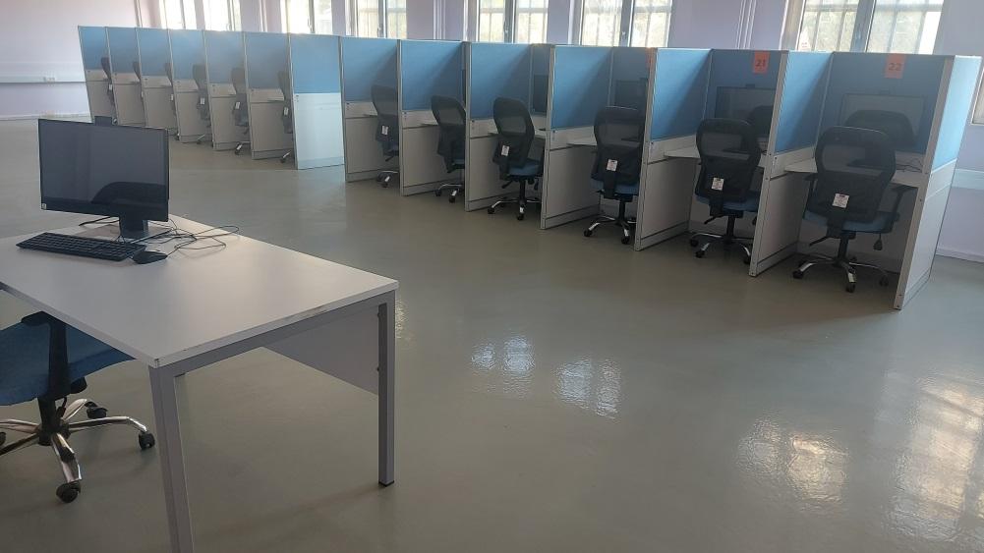
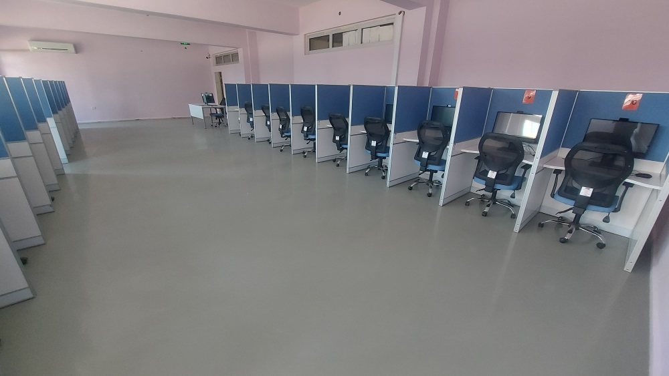
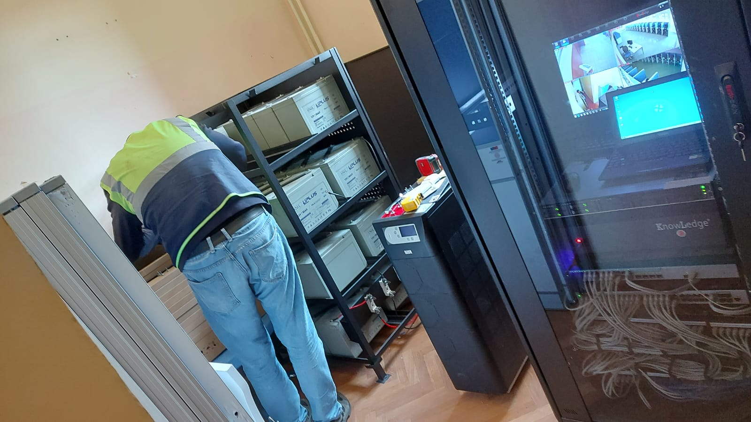
E-Sınav Merkezi
ŞKA Cumhuriyet Ortaokulu
Notes:
Derslik başına düşen öğrenci sayısı

Slide 22
Sorunlar ve Çözüm Önerileri
Sorun | Çözüm Önerisi
Yangın algılama ve alarm sisteminin çalışmaması | Sistemin eksikliklerinin giderilerek yenilenmesi
Temiz ve pis su tesisatlarının sürekli arıza vermesi nedeniyle taşıyıcı perde betonlarda yıpranmalar meydana gelmesi | Yangın su deposu da dahil olmak üzere tüm ıslak zeminler, temiz ve pis su tesisatları ile tuvalet ve lavaboların yenilenmesi
Yağışlı havalardan sonra hem çatıdan hem de bodrumdan sızıntılar yaşanması | Çatının tamamen sökülerek güncel malzemelerle yenilenmesi, binanın yan kısımlarının kazılarak sıvı yalıtımı yapılması, bodrum zeminine sıvı beton enjeksiyonu
Ailelerin eğitim öğretim faaliyetlerine ve öğrencilerinin kişisel gelişimlerine karşı ilgisizliği | AvSPB, yerel yönetimler gibi kurumlarla işbirliğine gidilip Barış Yapı ve Halk Yapı odaklı ekonomik desteği de içeren aile bilgilendirme ve kültürel altyapı geliştirme çalışmaları yapılması
ŞKA Cumhuriyet Ortaokulu

Slide 23
Sorunlar ve Çözüm Önerileri
Sorun | Çözüm Önerisi
Güvenlik ihlalleri ve okul yerleşkesine zarar verilmesi | Bahçe girişinde sürekli görev yapacak bir görevli çalıştırılması, bahçenin tel örgülerinin ve duvarlarının gerekli tamiratlarla güçlendirilmesi, kamera sisteminin KGYS entegre edilmesi, sık polis devriyesi
Bahçe zeminin tamamına yakınının beton olması | Spor alanlarının tartan pist gibi yumuşak bir malzemeyle kaplanması, betonun belli yerlerde kırılarak yeşil alan büyüklüğünün artırılması
İkili eğitim | Uzun vadede Cumhuriyet İlkokulu’nun kendisine ait binaya geçerek okulumuzun tekli eğitime geçiş yapması, kısa vadede ders saati sürelerinin azaltılması
ŞKA Cumhuriyet Ortaokulu

Slide 24
Sorunlar ve Çözüm Önerileri
Sorun | Çözüm Önerisi
Kantin işletmecisi ile yaşanan sorunlar | Mevcut kantin işletmecisinin tahliyesine getirilen durdurma kararının kaldırılarak kantin ihalesinin yenilenmesi
5. sınıfa başlayacak öğrencilerin sahte adres değişikliği yoluyla başka ortaokullara nakil edilmesi | Diğer okullara öğrencinin adres değişikliğinin kolluk kuvvetlerince doğrulanmasının ardından nakil işleminin gerçekleştirilmesi
e-Sınav merkezinin faal hale getirilmesi | Kesintisiz güç kaynağında yaşanan enerji sorununun çözülmesi; demir parmaklık, bağımsız giriş, engelli rampası gibi başlangıçta planlanan eksikliklerin tamamlanması
ŞKA Cumhuriyet Ortaokulu

Slide 25
ARZ EDERİZ
ŞKA Cumhuriyet Ortaokulu

